Slide 1
猜謎的時間到了！
開始

Slide 2
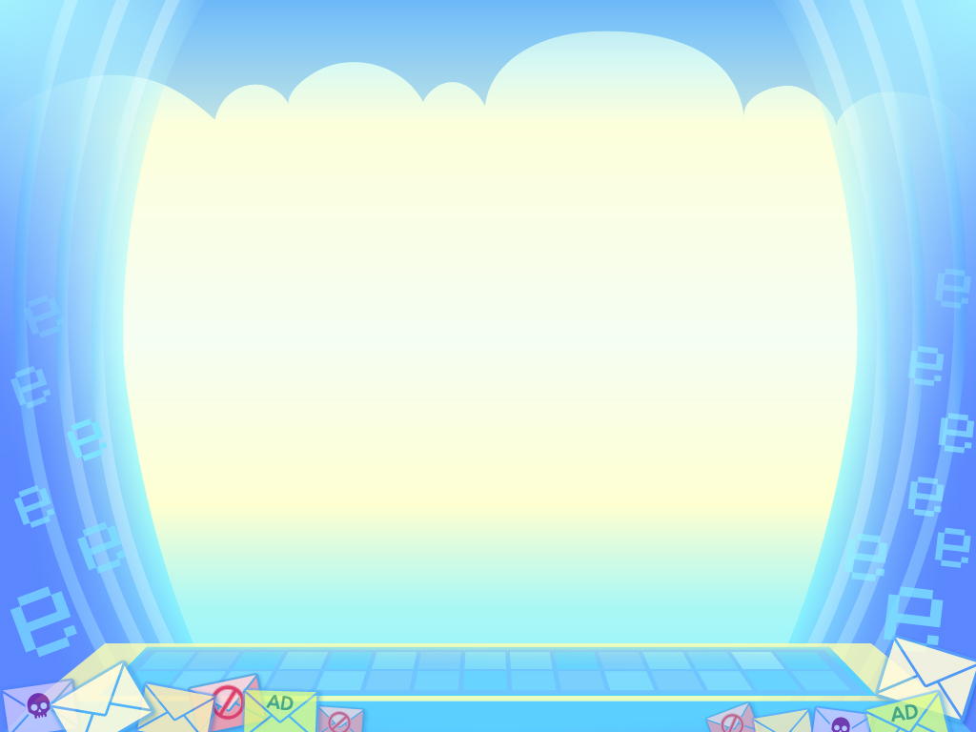
我最喜歡做甚麼事情？
彈鋼琴
看電視
跑步

Slide 3

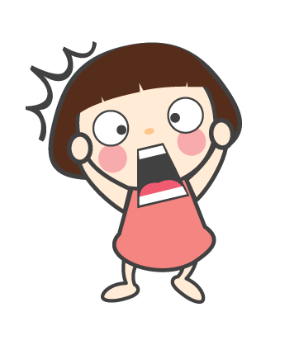
答錯了，再接再厲！
重來

Slide 4

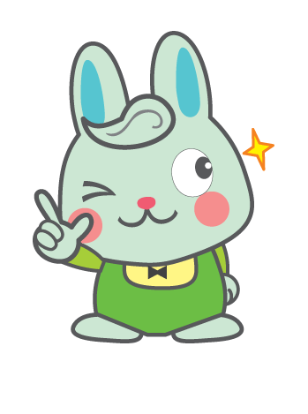
答對了，你好厲害！
再見囉！

